Slide 1
h5新标签
单击此处添加副标题
张瑾
2019/12/24

Slide 2
每日一词

Slide 3

01.
h5简介
02.
h5新标签
03.
h5新表单
04.
h5新增data属性
05
单击此处添加文本具体内容
目录

Slide 4
h5简介
01
单击此处添加文本具体内容

Slide 5
h5简介
HTML5 是下一代的 HTML。HTML5 中的一些有趣的新特性：
语义化标签
增强型表单
绘图canvas
音频视频
svg
地理定位
本地缓存
拖放
touch事件

Slide 6
h5新标签
02
单击此处添加文本具体内容

Slide 7
h5新标签
语义元素清楚地向浏览器和开发者描述其意义。
非语义元素的例子：<div> 和 <span> - 无法提供关于其内容的信息。
语义元素的例子：<form>、<table> 以及 <img> - 清晰地定义其内容。
所以一直强调命名要语义化。

Slide 8
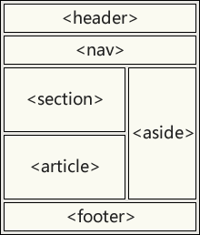
h5新标签
HTML5 提供了定义页面不同部分的新语义元素：
<article> <aside>
<details> <figcaption>
<figure> <footer>
<header> <main>
<mark> <nav>
<section> <summary>

Slide 9
h5新标签
HTML5 提供了定义页面不同部分的新语义元素：
<article> 元素规定独立的自包含内容。文章可以用article标签包裹。
aside:元素页面主内容之外的某些内容（比如侧栏）。
header:规定页面的头部
main：规定页面的主体部分
footer:规定页面的页脚部分
section：类似div，对页面分块
nav:定义页面的导航

Slide 10
h5新标签
mark:定义强调的文本
figure:规定独立的流内容（图像、图表、照片、代码等等）。
figcaption: 定义 <figure> 元素的标题。
detail:规定了用户可见的或者隐藏的需求的补充细节。
summary:定义 <details> 元素的可见标题

Slide 11
h5新表单
03
单击此处添加文本具体内容

Slide 12
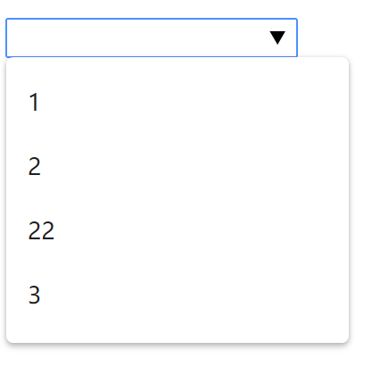
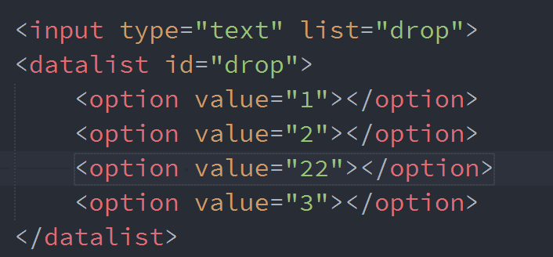
h5新表单
datalist：规定input中的候选项

Slide 13
h5新表单
h5丰富了input的type类型。
color：定义颜色选取input
date：定义日期选取input
email：定义邮箱选取input，提交表单时会自动验证是否满足email的规则
month：定义月份选取input
number：定义数字选取input，min，max属性控制数字范围

Slide 14
h5新表单
h5丰富了input的type类型。
range：定义滑动条input
search：定义搜索框input
tel：定义电话号码输入框input
time：定义时间选取input
url：定义url选取input，提交时会验证输入的内容是否是网址。
week：定义年中的第几周选取input

Slide 15
表单新属性
04
单击此处添加文本具体内容

Slide 16
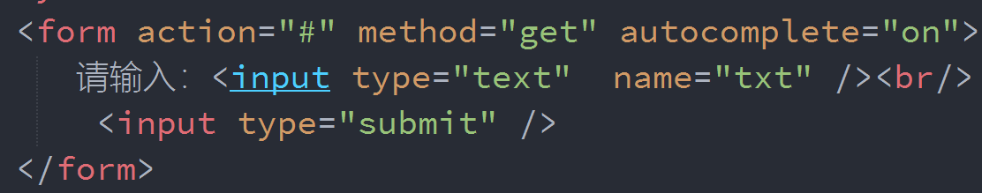
h5表单新属性
autocomplete ：用户在自动完成域中开始输入时，浏览器应该在该域中显示填写的选项。这个属性可以加在form中，不加在input上也可以。
每提交一次，就会记录一个。

Slide 17
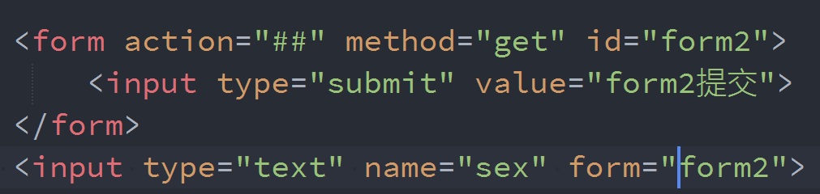
h5表单新属性
autofocus:页面加载完成自动获取焦点。
form ：规定输入域所属的一个或多个表单。
注意：如需引用一个以上的表单，使用空格分隔的列表。

Slide 18
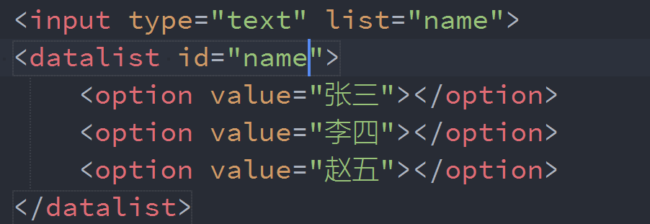
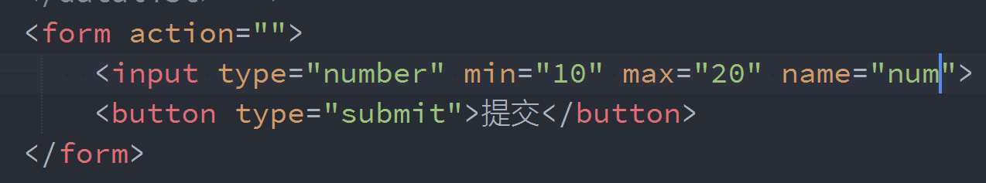
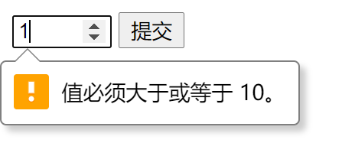
h5表单新属性
list :规定input的datalist。提供input的候选项。
min 和 max ：规定数字，range或者日期的限制

Slide 19
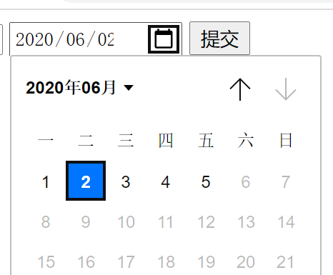
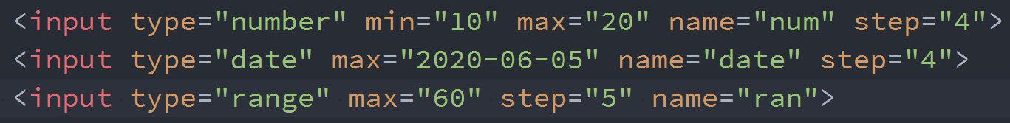
h5表单新属性
min 和 max ：规定数字或者日期的限制
step：规定数字，日期，range每次改变的值

Slide 20
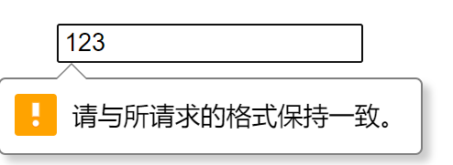
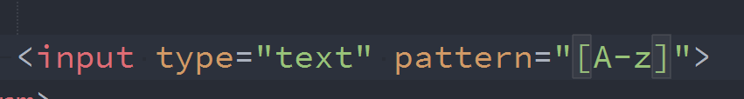
h5表单新属性
multiple：适用于file类型，可以上传多个文件。
pattern：适用于text, search, url, tel, email, 和 password。用于正则验证。
placeholder:未输入时的提示信息。其实这个属性是h5的。

Slide 21
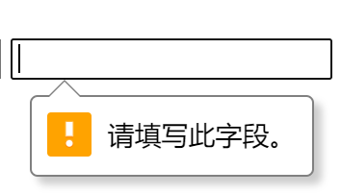

h5表单新属性
required：规定必须在提交之前填写输入域（不能为空）。

Slide 22
h5新增data属性
05
单击此处添加文本具体内容

Slide 23
h5新增data属性
h5新增了data-*属性用来绑定自定义数据。相比传统方法更便捷，更迅速。
注意：
属性名不应该包含任何大写字母，并且在前缀 "data-" 之后必须有至少一个字符
属性值可以是任意字符串

Slide 24
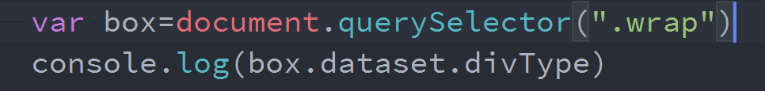
h5新增data属性
js获取可以使用dataset获取元素上所有的data属性自定义的值，是一个对象。一个元素可以写多个data属性。遵循驼峰命名法规则。
jq提供data属性可以获取data属性。

Slide 25
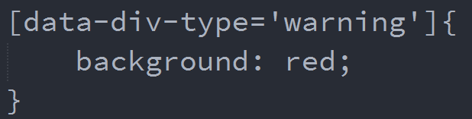
h5新增data属性
css可以使用属性选择器选择对应的data属性的元素。
当然也可以使用getAttribute，setAttribute对data属性进行更改或获取。

Slide 26
总结
单击此处添加文本具体内容，简明扼要的阐述您的观点。根据需要可酌情增减文字，以便观者准确的理解您传达的思想。

Slide 27
作业
1.

Slide 28
Thanks

